Slide 1
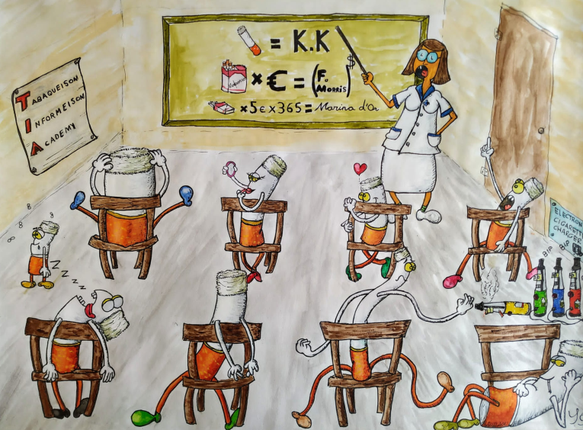
SESSIÓ I. PREPARA’T!

Slide 2
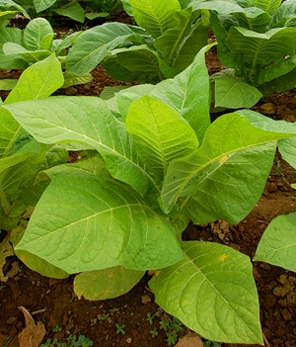
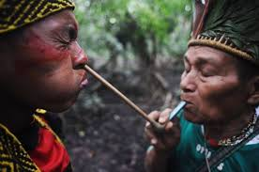
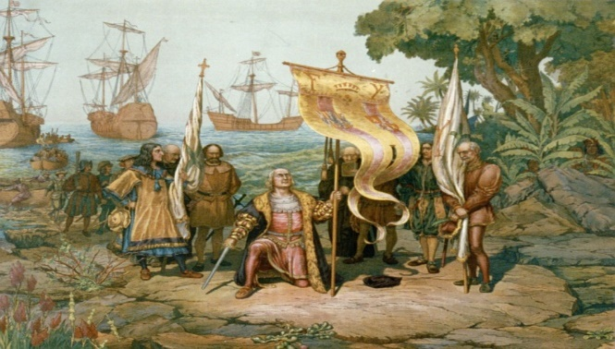
QUÈ ÉS EL TABAC?
La planta del tabac (Nicotiana tabacum) procedeix d’Amèrica.
Cristòbal Colon la va portar a Europa.
Notes:
Al segle XVI el tabac ja s’havia estès pel món.
Als segles XVII i XVIII, consumir tabac era signe de distinció social.
S’inhalava o s’esnifava com a pols, posant-lo a la “tabaquera anatòmica” de la mà, en canvi, els mariners o la gent del poble, el mastegaven.
L’any 1880 es va inventar a Virgínia la primera màquina productora de cigarretes, cosa que va disparar-ne el consum. Producció: 3.600 cigarretes/hora
A la Primera Guerra Mundial i a la Segona, es va considerar que el tabac relaxava els soldats, i se’ls premiava amb beguda i cigarretes.
L’any 1928 ja hi havia publicacions que relacionaven el tabac amb una major morbimortalitat però la professió mèdica no ho va tenir gaire en compte (2/3 parts fumaven).
Un estudi anglès publicat el 1954 en el BMJ descobria “amb sorpresa” que l’augment de la mortalitat per càncer de pulmó era degut al tabac.
Posteriorment, es va identificar la nicotina com la substància responsable de l’addicció al tabac.
A partir dels anys vuitanta apareixen els primers informes que parlen sobre el risc del tabac ambiental. Neix el concepte de fumador passiu.

Slide 3
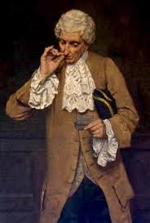
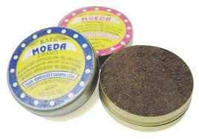
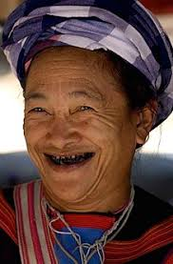
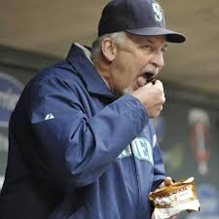
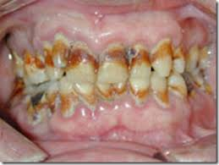
Rapè
FORMES DE FUMAR
Tabac de mastegar
Notes:
Rapè
De moda a partir segle XVIII en els cercles aristocràtics europeus. Es tracta d’un tabac mòlt i aromatitzat i la seva via d’administració és la inhalació.
Tabac de mastegar
Tabac fermentat, per la qual cosa encara conté més nitrosamines.
Segons l’OMS, aquestes formes de consum augmenten el risc de diabetis mellitus de tipus 2, d’hipertensió arterial i els tumors de pàncrees. També s’incrementa el risc de leucoplàsia, que causa càncer de boca i de gola.

Slide 4
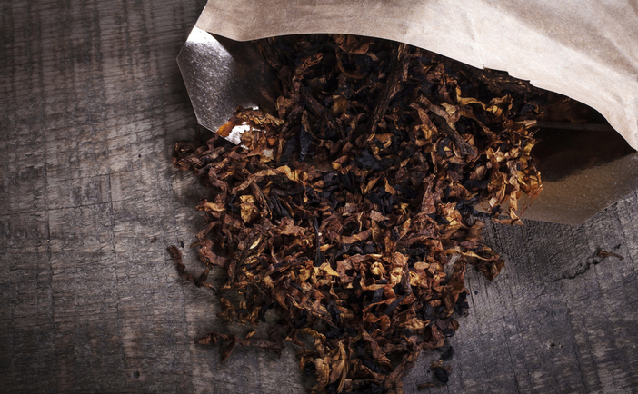
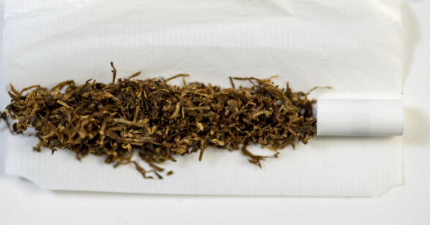
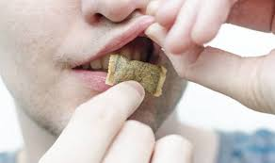
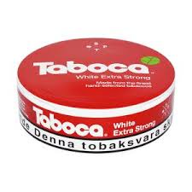
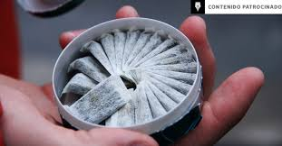
Snus
FORMES DE FUMAR
Tabac de cargolar
Notes:
Snus
Es tracta d’un estimulant sense fum. Es fa servir per via oral. Es consumeix en porcions. La sang transporta la nicotina a la resta del cos i provoca un efecte estimulant semblant al del tabac convencional. Les porcions individuals de nicotina que es posen a la boca. El tabac pateix un procés de pasteurització en calent (no és una fermentació) que conté aigua, tabac i sal.
Pot ser aromatitzat: regalèssia, bergamota, etc. L’snus és molt consumit a Suècia (19%), més que el tabac convencional (10%). És addictiu i perjudica la salut.
Es troba subjecte a la legislació sobre aliments i està prohibit a la resta de la Unió Europea.

Slide 5
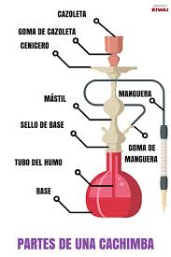
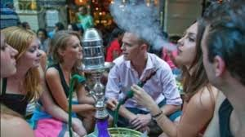
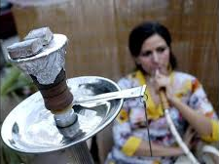
PIPA, CATXIMBA,
NARGUIL, XIXA
Una manera “cool” i innocent per iniciar-se en el consum de tabac.
Notes:
Consta d’una cassoleta, un cos, un recipient d’aigua (o també de llet o de begudes alcohòliques, com vodka), un tub i una embocadura. El tabac es posa a la cassoleta, tapat amb paper d’alumini; a sobre es posa el carbó; s’encén, i s’inhala a través del tub. El fum passa pel cos de la pipa, fa bombolles a l’aigua i passa al tub per ser fumat. Pot contenir o no nicotina. Es pot preparar amb barreges d’herbes i pot estar aromatitzat o no.
L’exposició a substàncies tòxiques i cancerígenes potser fins i tot superior a la de les cigarretes convencionals (monòxid de carboni: x10 ; quitrà: x25; nicotina x2’5) perquè es crema amb carbó. Una pipa aigua equival a unes 200 pipades de cigarreta. Fumar una pipa durant 45’ produeix 36 vegades més nicotina que fumar una cigarreta durant 5’; augmenta el risc càncer oral x4, gastroesofàgic x2’65, i de pulmó x2’12.
Les persones que fumen pipes d’aigua tenen una freqüència cardíaca i una tensió arterial més altes, més risc de patir infart, angina de pit i insuficiència pulmonar, i menys capacitat per fer exercici, i més risc de síncopes i d’intoxicacions agudes per monòsid de carboni. També presenten dependència a la nicotina.

Slide 6
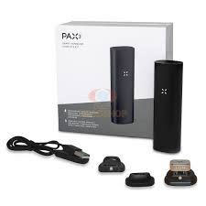
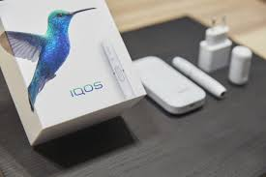
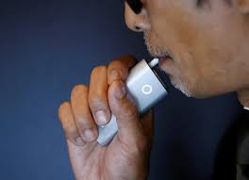
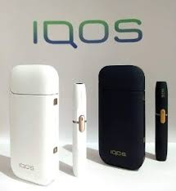
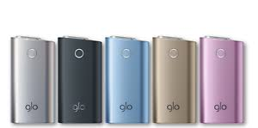
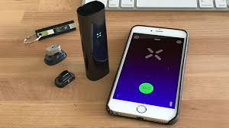
TABAC SENSE COMBUSTIÓ
IQOS : I quit ordinary smoking (deixo el tabac habitual)
Notes:
IQOS: aire de llibertat i frescor, disseny modern, imatge innovadora. És una estratègia de la indústria per vendre-ho com a quelcom potencialment menys nociu.
No hi ha combustió, però hi ha substàncies tòxiques. Cada unitat de calor dura 6’, s’apaga i s’ha de recarregar. A nivell regulatori, com és un producte del tabac, a les cigarretes IQOS (o HeatSticks) se’ls aplica la llei 28/2005 de mesures sanitàries contra el tabaquisme i se’n prohibeix el seu ús en espais públics, la publicitat i la promoció. De moment és l’únic dispositiu comercialitzat a Espanya.
IQOS és de Phillip Morris. Té forma de cigarreta i escalfa el tabac fins a una temperatura de 350 ºC.
GLO és de British American Tobacco. Té forma de cigarreta i l’escalfa fins a 240 ºC.
PLOOM TECH és de Japan Tobacco International. Conté una càpsula amb el tabac granulat, s’escalfa a uns 300 ºC, i el dispositiu s’activa inhalant. Té dues presentacions: de baixa i d’alta temperatura.
PAX3 és de Pax Labs. Té quatre temperatures diferents (182 ºC, 193 ºC, 204 ºC i 215ºC) que es poden modificar amb una aplicació de mòbil específica que es vincula al dispositiu.
Per a més informació sobre el tabac sense combustió http://canalsalut.gencat.cat/ca/detalls/article/tabac_sense_combustio.

Slide 7
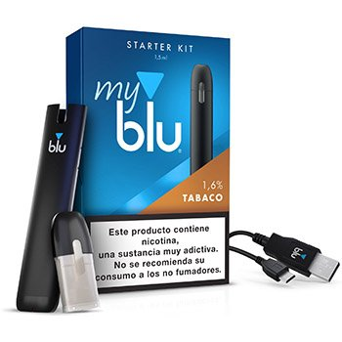
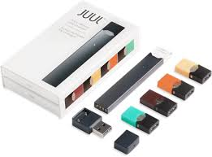
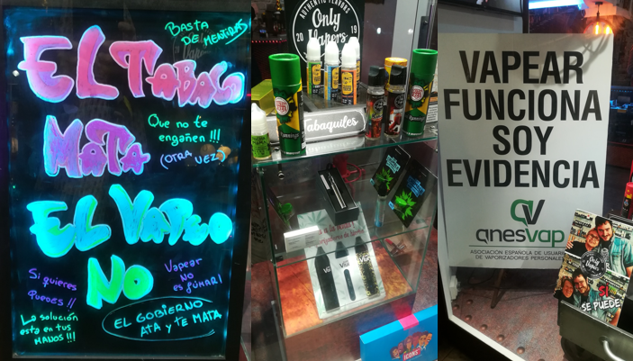
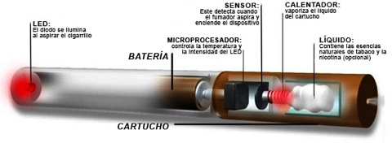
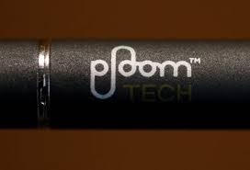
CIGARRETA ELECTRÒNICA
VAPING / VAPEADOR, VAPEAR….
Notes:
La bateria s’activa amb l’aspiració, si no s’aspira resta apagada. El líquid conté nicotina (alguns dispositius no) dissolta en un líquid (aigua i glicerina o propilenglicol) que permet crear l’efecte “fum” o “vapor”. També conté d’essències o altres ingredients que proporcionen sabor o olor. Alguns dispositius contenen díodes emissors de llum, per reproduir l’aparença d’una punta de cigarreta encesa.
Cada càrrega equival a unes 300 pipades de cigarreta convencional i cada cigarreta electrònica normalment equival a unes 15 pipades >> 20 cigarretes.
Es tracta d’aparells electrònics amb forma de cigarreta, de cigar o de pipa. Vaporitzen una barreja de nicotina, propilenglicol i altres compostos químics i s’utilitzen inhalant el vapor produït. Això simula l’ús de les cigarretes convencionals. Aquest aerosol també és perjudicial i nociu. Poden tenir sabors (menta, xocolata, regalèssia, etc.) que els fan més atractius per als adolescents i, així, els poden induir al consum de nicotina. Simulen els aspectes visual, sensorial i de comportament de l’hàbit de fumar.
Ni ha més de 400 marques i milers de variacions en els líquids de recàrrega, manca estandardització. Augmenta el risc de bronquitis i d’asma en els menors.
També incrementen els riscos cardiovasculars. No ajuden a deixar de fumar per les similituds amb l’hàbit de fumar (aspecte conductual) i augmenten x6 la probabilitat de fer-se fumador.

Slide 8
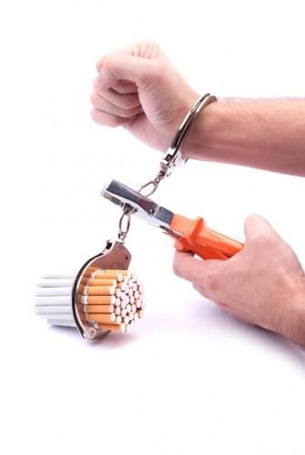
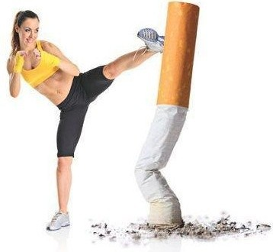

PREPARA’T!
El tabaquisme és una drogoaddicció que té solució
Notes:
Comentar-la.

Slide 9
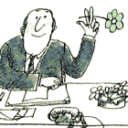
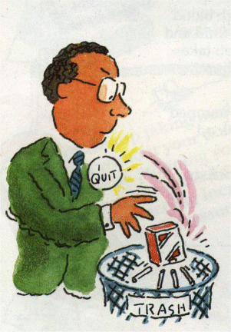
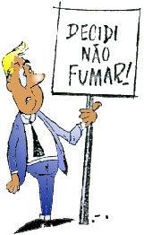
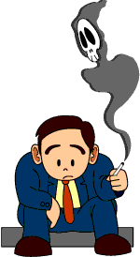
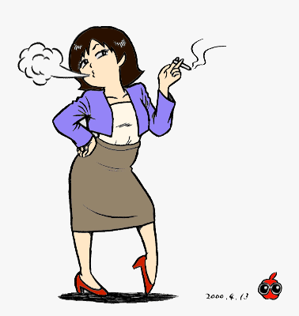
ETAPES DEL CANVI
Manteniment
Acció
Preparació
Recaiguda
Contemplació
Precontemplació
Prochaska i Di Clemente

Slide 10
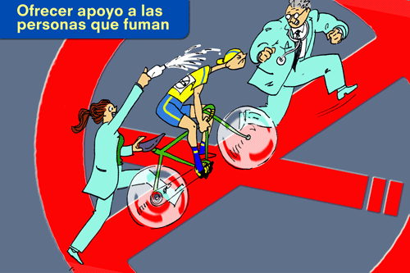
OBJECTIU
Ajudar les persones que
volen deixar de fumar

Slide 11
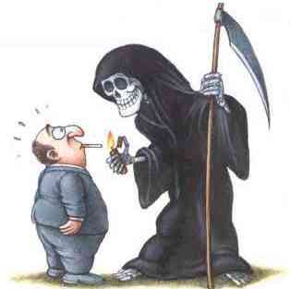
TABAQUISME
El tabaquisme no és només un
factor de risc, és una patologia
1/4 de la població >15 anys FUMA
És la principal causa de mort prevenible

Slide 12
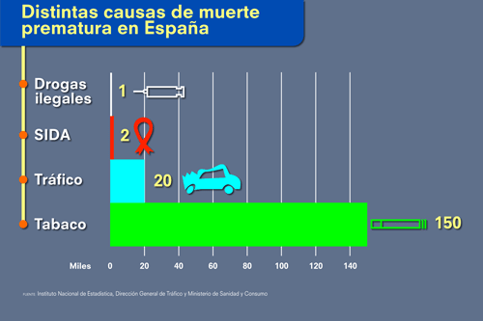
MORTS PREVENIBLES
Notes:
Cal fer una reflexió sobre les morts a causa del tabac: 1 mort/hora.

Slide 13
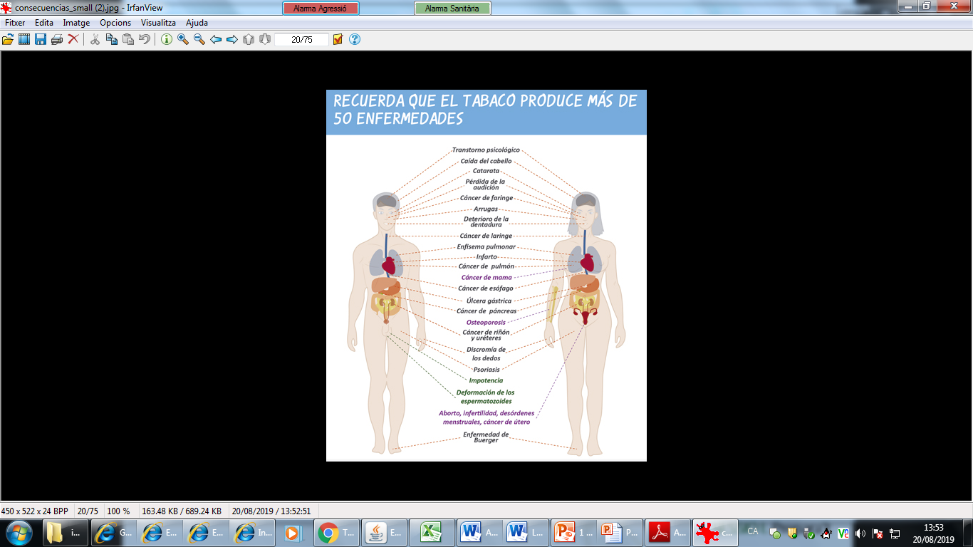
MALALTIES RELACIONADES
AMB EL TABAC

Slide 14
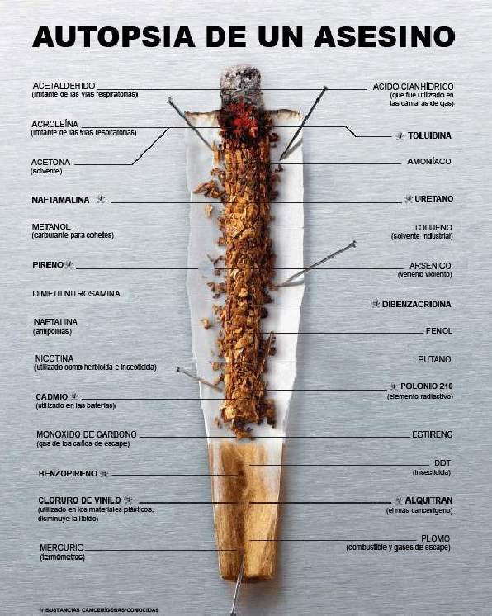
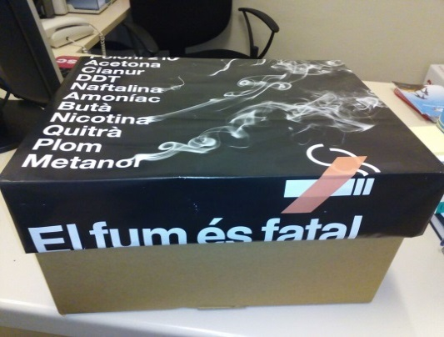
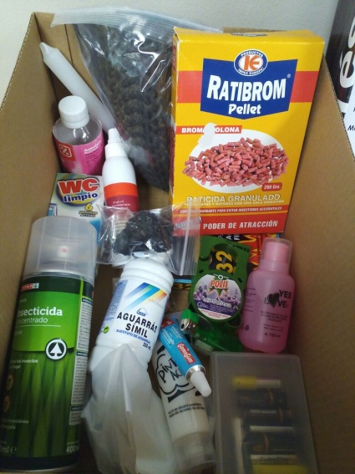
COMPONENTS DEL TABAC

Slide 15
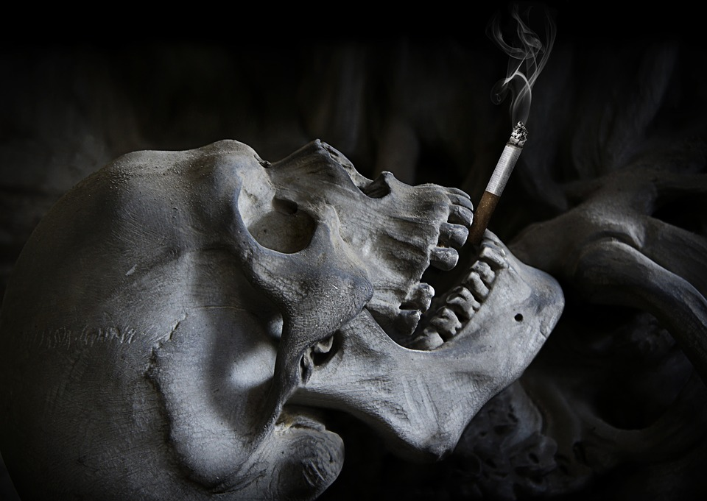
COMPONENTS DEL TABAC
NICOTINA................................................Addicció
MONÒXID CARBONI.......................Cardiovascular
QUITRANS..................................................Càncer
IRRITANTS..........................................Respiratoris

Slide 16
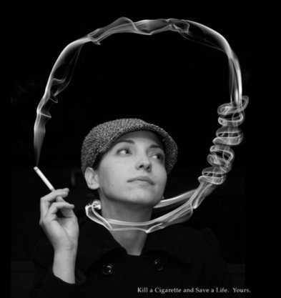
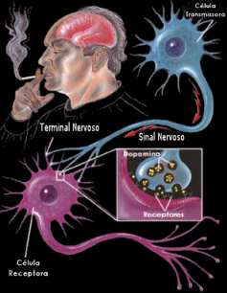
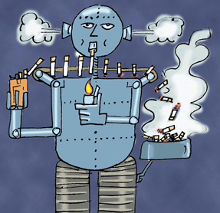
LA NICOTINA
Arriba al cervell en 7”.
Vida en sang: 2 h aproximadament.
La dependència del tabac.
Notes:
Després de fumar 100 cigarretes, ja tenim dependència.

Slide 17
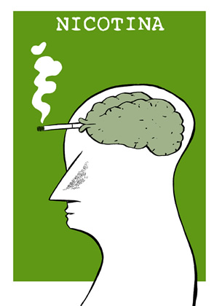
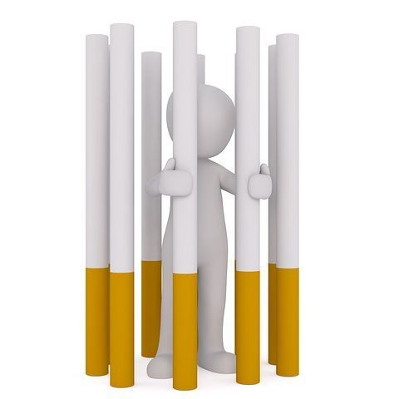
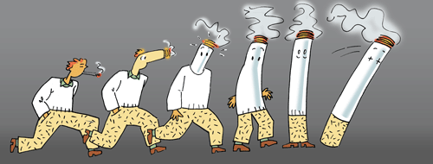
LA NICOTINA
Tolerància.
Dependència.
Síndrome d’abstinència.
Comportament compulsiu.
“Si les cigarretes no tinguessin nicotina, no es fumaria.”

Slide 18
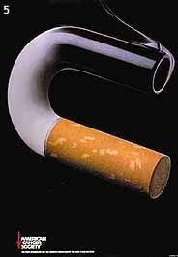


MONÒXID DE CARBONI

Slide 19



CARBOXIMETRIA
Resultats i valoració
>20 ppm: gran fumador.
>10 ppm: fumador.
6 –10 ppm: fumadors. Esporàdics.
<6 ppm: no fumadors.
Apunteu el vostre resultat
Notes:
ppm: parts per milió de monòxid de carboni.

Slide 20


QUITRANS
Responsable de la tumoració de les cèl·lules
En 7 anys, un fumador habitual introdueix aproximadament 1 litre de quitrà dins els pulmons.

Slide 21


QUITRANS
Val més una imatge…
http://www.youtube.com/watch?v=celbTCO2Pg8
Notes:
S’ha de mirar el vídeo on es veu com van cremant 400 cigarretes i el quitrà.

Slide 22



IRRITANTS
MPOC
Emfisema pulmonar
Bronquitis crònica

Slide 23

FUNCIÓ PULMONAR
FEV1: Tant per cent del valor als 25 anys
Mai no ha fumat
ni fumarà
Fumador habitual i susceptible als efectes del tabac
Ho deixa als
45 anys
Ho deixa als
45 anys.
Incapacitat
Ho deixa als 65 anys
Mort
Edat (anys)
Notes:
23

Slide 24




FUMADOR PASSIU
Més de 4.000 fumadors passius moren cada any com a conseqüència de l’exposició al fum del tabac
Notes:
Símptomes immediats: irritació ocular, mal de cap, tos, irritació i mal de coll, marejos i nàusees.
Abans de néixer: placenta prèvia, infart placentari, avortaments, mort neonatal, baix pes i alteracions respiratòries.
Infants i joves: refredats de les vies aèries altes, otitis mitjana, infecció de la via respiratòria baixa (bronquitis o pneumònia) i asma bronquial, amb un augment de la freqüència i de la gravetat de les crisis asmàtiques.

Slide 25



FUNCIONEN LES ZONES SEPARADES?
Zona per a qui fa PIS
Zona per a qui no fa PIS
SESSIÓ I. Prepara’t!

Slide 26




PUBLICITAT
Notes:
Cal fer una reflexió sobre la implicació del professionals sanitaris i sobre la publicitat i el seu poder. Durant la Primera i la Segona Guerra Mundial es va considerar que el tabac relaxava els soldats: se’ls premiava amb beguda i cigarretes. L’any 1928 ja hi havia publicacions que relacionaven el tabac amb una major morbimortalitat, però la professió mèdica no ho va tenir gaire en compte (2/3 parts dels professionals mèdics fumaven).
Un estudi anglès publicat l’any 1954 en el British Medical Journal descobria “amb sorpresa” que l’augment de la mortalitat per càncer de pulmó era degut al tabac. Posteriorment, es va identificar la nicotina com la substància responsable de l’addicció al tabac.
A partir dels anys vuitanta apareixen els primers informes que parlen sobre el risc del tabac ambiental i neix el concepte de fumador passiu.
La “frescor” també s’utilitzava generalment com una mena de paraula clau per a la salut: els eslògans que s’utilitzen en els anuncis de tabac parlaven de “la frescor del gel” o de les noves virtuts curatives de les pastures de muntanya de primavera... Les marques de mentol, com Kool, també intentaven produir una sensació de seguretat sanitària, una imatge hospitalària. Una empresa implicava la “neteja” en el seu propi nom. Les cigarretes anomenades Sano no van durar gaire temps. La seva habilitat publicitària va quedar per darrere de la de les grans marques. Per contra, les marques de mentol van créixer en popularitat després de la postguerra. Es van anar oferint moltes altres formes de tranquil·lització sanitària: filtres d’edat, nombroses espècies, promeses de menys quitrà o menys nicotina, eventualment llums, etc.).

Slide 27






PUBLICITAT
Notes:
27
Fem una reflexió sobre la publicitat i del seu poder.
Què et suggereixen les imatges? A qui van adreçades? Quins valors transmeten?
La “frescor” també s’utilitzava generalment com una mena de paraula clau per a la salut: els eslògans que s’utilitzen en els anuncis de tabac parlaven de “la frescor del gel” o de les noves virtuts curatives de les pastures de muntanya de primavera... Les marques de mentol, com Kool, també intentaven produir una sensació de seguretat sanitària, una imatge hospitalària. Una empresa implicava la “neteja” en el seu propi nom. Les cigarretes anomenades Sano no van durar gaire temps. La seva habilitat publicitària va quedar per darrere de la de les grans marques. Per contra, les marques de mentol van créixer en popularitat després de la postguerra. Es van anar oferint moltes altres formes de tranquil·lització sanitària: filtres d’edat, nombroses espècies, promeses de menys quitrà o menys nicotina, eventualment llums, etc.).
Els anuncis de tabac són notoris en la difusió del que només es pot anomenar la Big Ment: de quina manera es podria comparar la inhalació de fum de qualsevol tipus amb la respiració de l’aire de la muntanya? En aquests anuncis, els fums es presenten als consumidors com a frescos i nets, i les marques particulars s’anuncien amb frescor de primavera o fins i tot com allò més refrescant. Els anuncis que oferien frescor van continuar molt més enllà de la dècada dels 50. recreaven verbalment o visualment l'aire lliure, l’aire de muntanya, els corrents nets i molt més. Inicialment, la idea de frescor es va convertir en el principal valor de la indústria del tabac. De fet, quan The American Tobacco Company anunciava que Lucky Strikes era millor perquè es torrava, R.J. Reynolds va respondre que els seus camells eren superiors perquè tenien una frescor natural: mai torrat! Camel també va oferir un significat alternatiu a la paraula “frescor”, promovent intensament el seu embolcall de cel·lofana destinat a evitar que les cigarretes s’enfosquissin als prestatges de les botigues.

Slide 28




PUBLICITAT
Notes:
La nova campanya són les noves formes de fumar.
L'empaquetat neutre és una mesura important per a la reducció de la demanda, ja que disminueix l'atractiu dels productes de tabac, restringeix l'ús dels paquets de tabac com a suport publicitari i de promoció del tabac, limita l'empaquetat i l’etiquetatge enganyosos i augmenta l'eficàcia de les advertències sanitàries. Amb l'empaquetat neutre dels productes de tabac es pretén restringir o prohibir l'ús de logotips, colors, imatges de marca o informació promocional sobre l'envàs, excepte els noms de la marca i del producte, que s'han de presentar amb un color i un tipus de font estàndard.

Slide 29


FIXAR EL DIA D
Escollir un dia .....
No existeix el moment ideal
Notes:
Cal remarcar que la nicotina és la responsable de les qualitats addictives del tabac. L'addicció pot ser molt eficaç quan és una tàctica manipuladora emprada per la indústria del tabac (Salseado: producte que afegeix cada marca i potencia l’addicció.)
La importància de marcar un dia.

Slide 30

DEURES
Autoregistre del consum de tabac.
Motius per deixar de fumar.
Motius per continuar fumant.
Tècniques de desautomatització.
COMENCEM A PENSAR EN EL Dia D.
Notes:
Personalitza el cronograma.

Slide 31

QUAN I PER QUÈ FUMO?

Slide 32
REGISTRE DEL CONSUM DIARI DE CIGARRETES

Slide 33

REDUCCIÓ DEL NOMBRE
DE CIGARRETES

Slide 34

REGISTRE DE MOTIUS

Slide 35
TÈCNIQUES DE
DESAUTOMATITZACIÓ
ASSENYALEU 4 O 5 DELS SEGÜENTS EXERCICIS
Retarda la primera cigarreta del matí.
Canvia de marca de cigarretes després de cada paquet.
Rebutja totes les cigarretes que t’ofereixin. Comenta als amics que estàs disminuint el teu consum.
Guarda o retira el paquet de tabac després de cada cigarreta.
Després de cada pipada deixa la cigarreta al cendrer.
Fuma amb l’altra mà.
No fumis quan facis alguna activitat manual.
Aixeca’t després de menjar.
Disminueix la intensitat de la inhalació quan fumis.
Evita les situacions molt associades al consum de tabac.
Respira profundament tres vegades abans d’encendre una cigarreta.
Notes:
Cal explicar la influència del salseado i com potencia l’addicció.

Slide 36

Notes:
Fem la reflexió sobre la balança que ha de fer el fumador i...

